Slide 1


Slide 2



Slide 3




1a REUNIÓN IBEROAMERICANA SOBRE ECONOMÍA COLABORATIVA EN EL ALOJAMIENTO TURÍSTICO
Panel IV · Buenas Prácticas En La Interacción Entre Los Distintos Actores Del Sector Empresarial Del Alojamiento Turístico
Juan Rodríguez Medina
Montevideo, Uruguay. Abril de 2016

Slide 4
Dos reflexiones
Nuevos valores agregados en el Producto Turístico
Los estados deben regularizar el P2P para competir sanamente
El reto: la estandarización con autenticidad

Slide 5
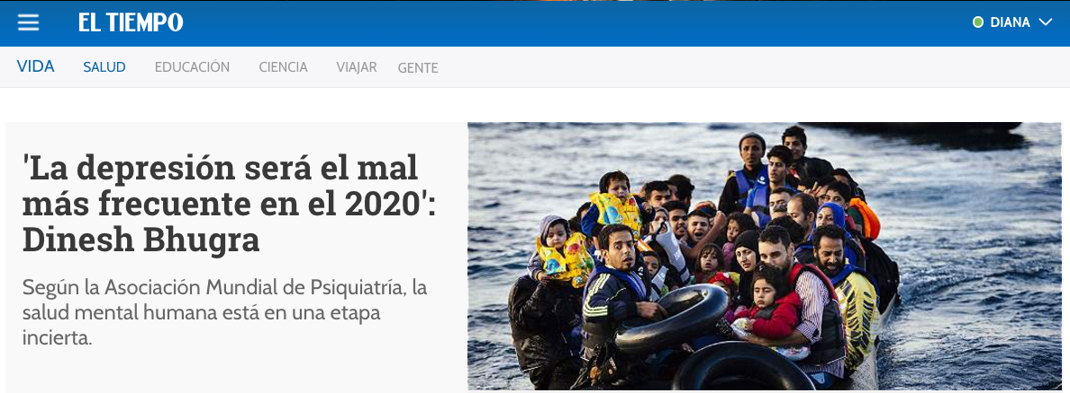
Dinesh Bhugra,
presidente de la Asociación Mundial de Psiquiatría
Fuente: http://www.eltiempo.com/estilo-de-vida/salud/depresion-y-fallas-en-la-salud-mental-humana/16549362
Miércoles 30 de marzo de 2016

Slide 6
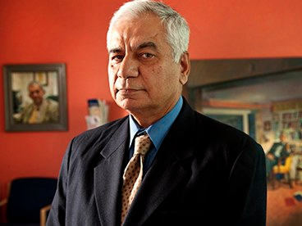
“La salud mental de la humanidad pasa por un momento de incertidumbre, porque el mundo avanza más rápido que la capacidad de las personas para adaptarse”
Y en el mundo empresarial Hotelero
No estará ocurriendo algo similar?
Dinesh Bhugra,
Presidente de la Asociación Mundial de Psiquiatría
Fuente: http://www.eltiempo.com/estilo-de-vida/salud/depresion-y-fallas-en-la-salud-mental-humana/16549362
Miércoles 30 de marzo de 2016

Slide 7
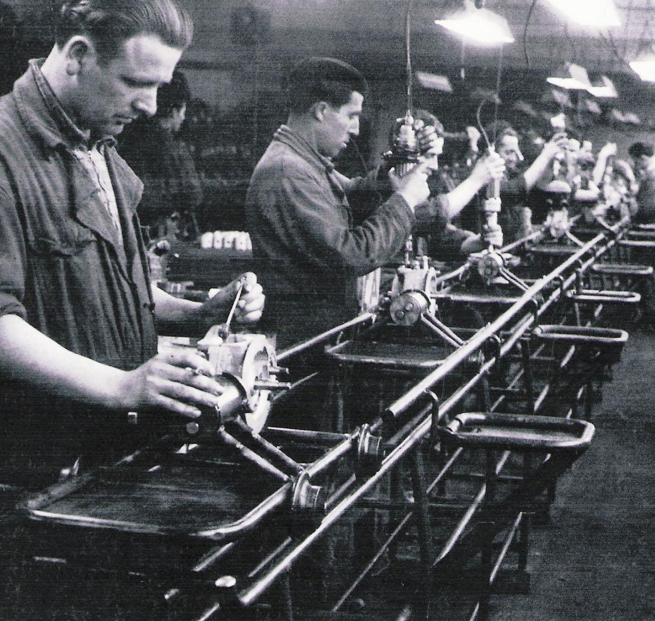


LA EVOLUCIÓN DE LA ECONOMIA
Economía Fabril · Industrial
Economía de Servicios
Economía de la Información
Rev. Industrial ➔ Años 70s
Años 80s ➔ Años 90s
Siglo XXI
Transformación y ensamble
automatizado de Productos
Intangibilidad · Variabilidad Inseparabilidad · Perecedero
Innovación Disruptiva
· Tecnología

Slide 8

EL INMINENTE SURGIMIENTO DE
LA 4ª REVOLUCIÓN INDUSTRIAL
La industria hotelera estará evolucionando al mismo ritmo de los cambios de “Baby Boomers” a “Millennials”?
1ª REVOLUCIÓN
2ª REVOLUCIÓN
3ª REVOLUCIÓN
4ª REVOLUCIÓN
Usa la Energía del agua y del vapor para mecanizar procesos
Potencia la Energía eléctrica para crear producción en
masa
La tecnología de la información y la electrónica son el eje de la automatización de productos y servicios
Fusión de tecnologías físicas, digitales y biológicas

Slide 9
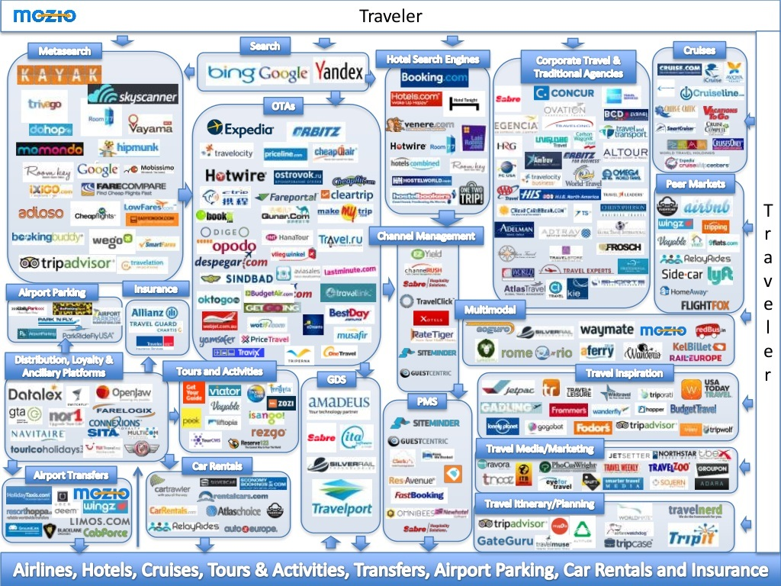
Los canales de distribución electrónicos dan valores agregados a la Industria del Turismo.

Slide 10
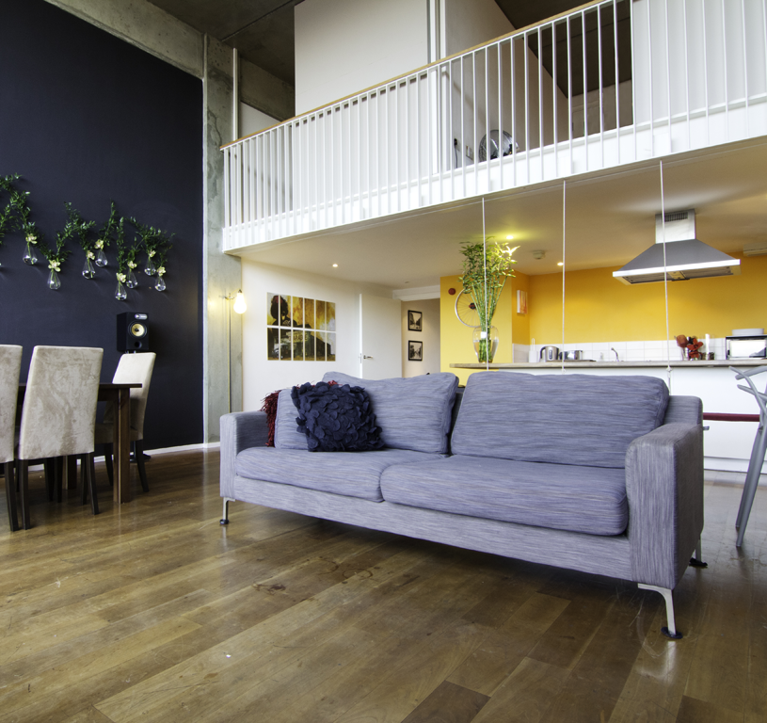
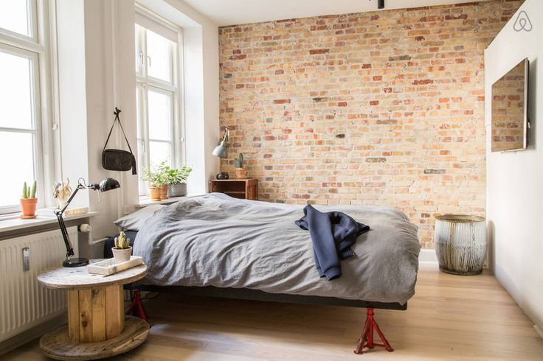
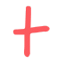

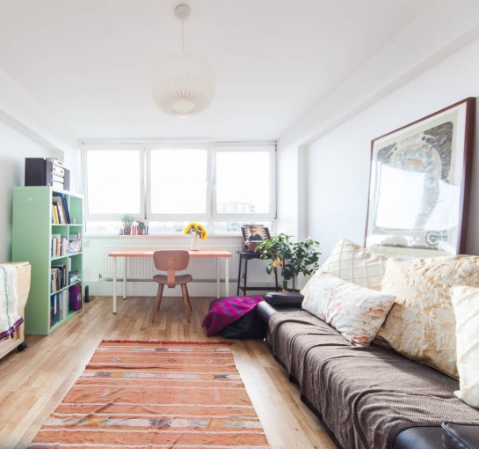
Producto Disponible en Red Global
+ Valor Agregado

Slide 11
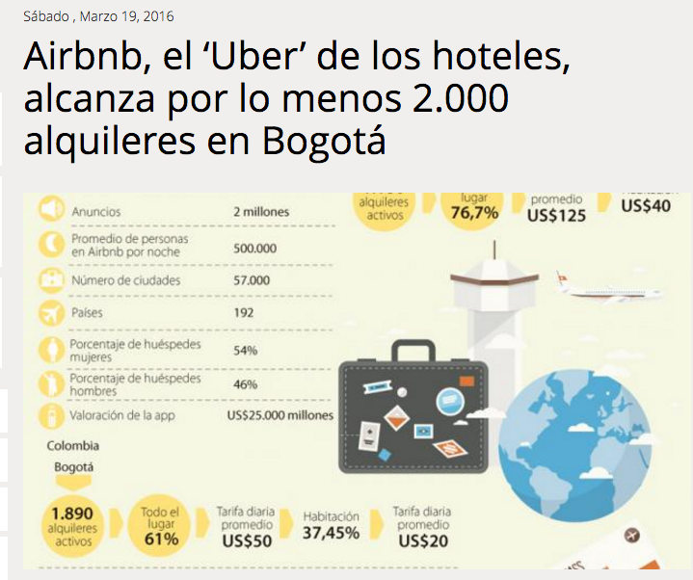

Slide 12
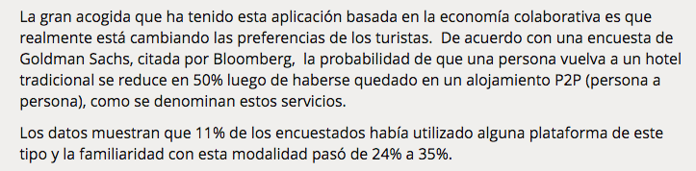
La competencia del “P2P” es bienvenida pero definiendo en que condiciones legales, fiscales y de responsabilidad social

Slide 13
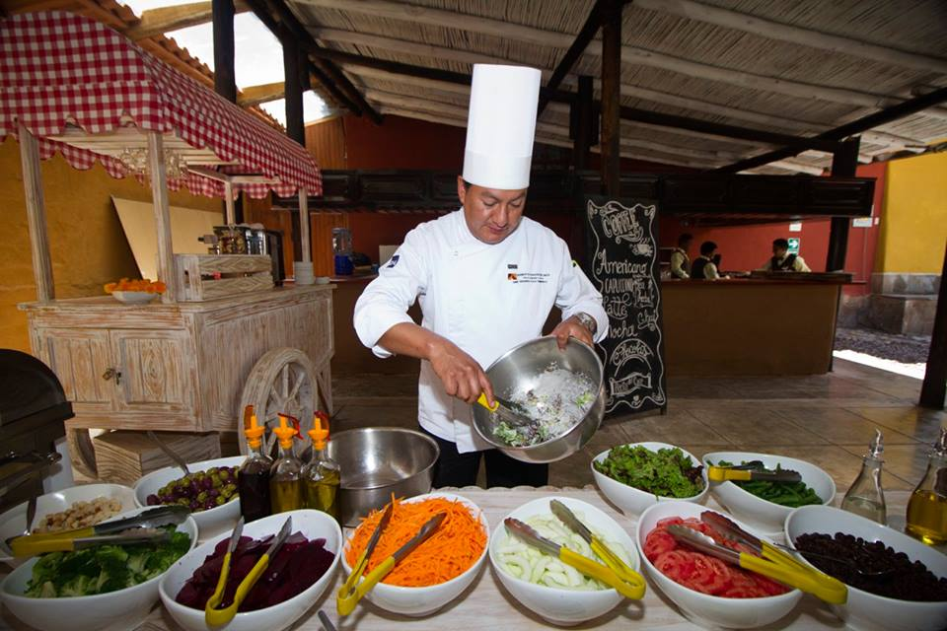
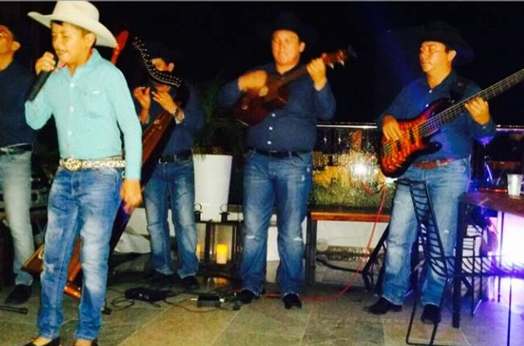
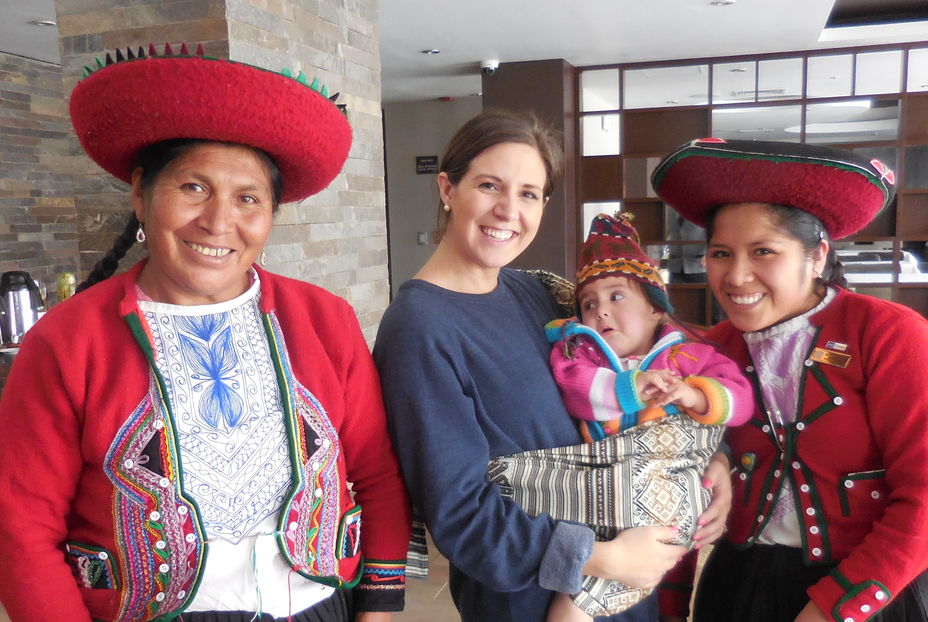
DE LA ESTANDARIZACIÓN A LA AUTENTICIDAD.
BUENAS PRÁCTICAS GHL HOTELES LATINOAMÉRICA
Productos Originales
Divertidos
Experiencias Locales
Sonesta Posadas del Inca Yucay ·
Yucay, Perú
GHL Style Yopal ·
Yopal, Colombia
Sonesta Hotel Cusco ·
Cusco, Perú

Slide 14


Slide 15

BUENAS PRÁCTICAS PARA COMPETIR
CON LOS NUEVOS JUGADORES
Estudiar y entender los cambios en el comportamiento de compra de la demanda
Profundizar en la comprensión de la tendencia del desarrollo tecnológico en los canales de distribución

Slide 16
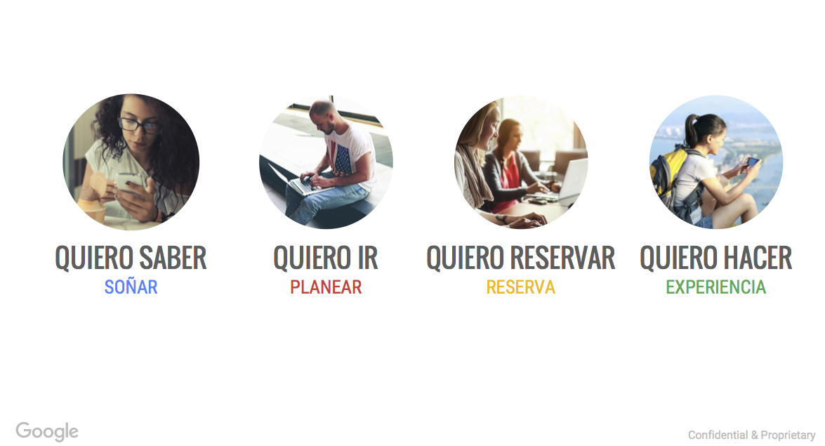

Slide 17
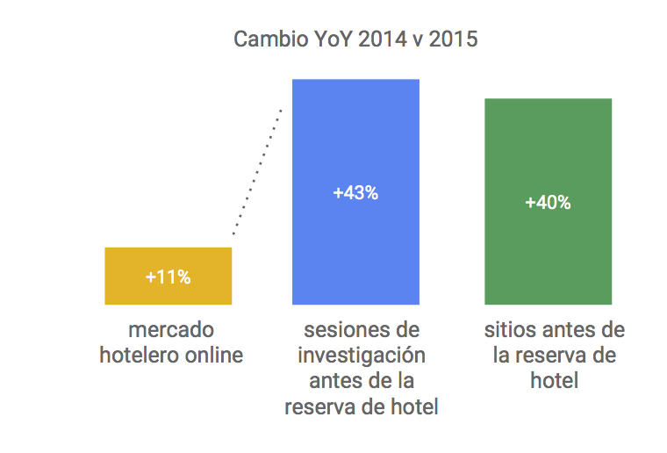
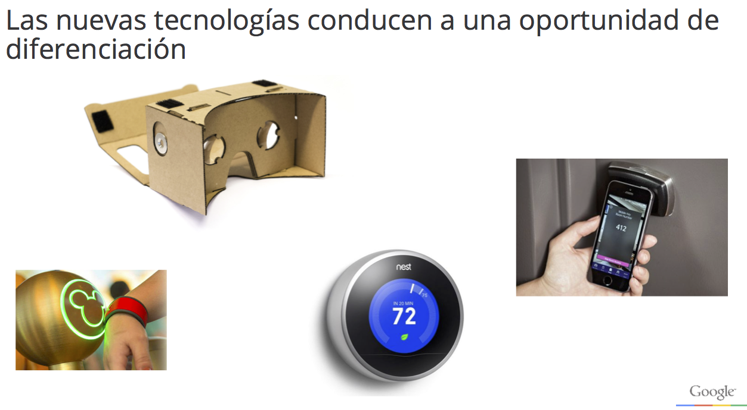

Slide 18

BUENAS PRÁCTICAS PARA COMPETIR
CON LOS NUEVOS JUGADORES
Desarrollar alianzas estratégicas con facultades de ingeniería de sistemas, centros de innovación y universidades vanguardistas.
Tomar decisiones para adaptar la estrategia de IT de nuestros hoteles, con base en los anteriores items

Slide 19
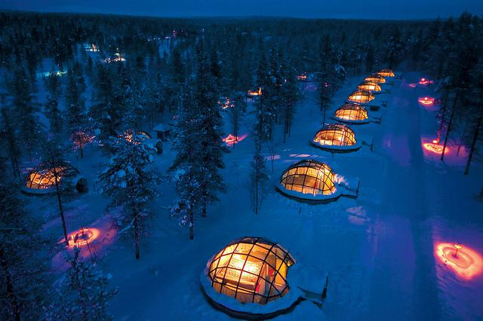
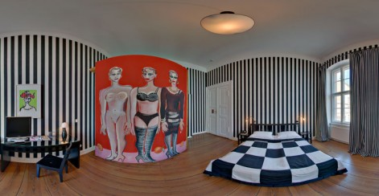

BUENAS PRÁCTICAS PARA COMPETIR
CON LOS NUEVOS JUGADORES
El desarrollo de nuevos productos y servicios debe enaltecer la cultura local (folklore, gastronomía, prácticas deportivas, muestras artesanales)
Productos Originales
Divertidos
Experiencias Locales
Igloo Village · Kakslauttanen, Finlandia
Arte Luise Kunshotel · Berlin, Alemania
Ecohabs · Santa Marta, Colombia

Slide 20

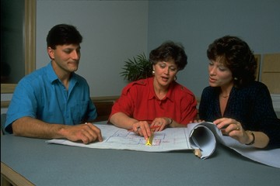
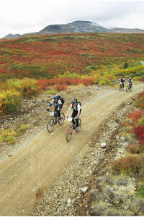
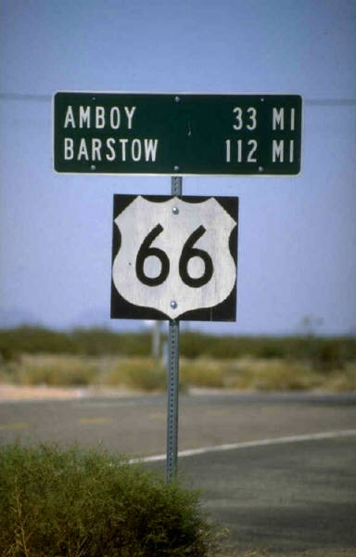

LAS BUENAS PRÁCTICAS DEBEN INTEGRAR EL PRODUCTO TURÍSTICO CON LA RESPONSABILIDAD SOCIAL
Recursos y Atractivos
Promoción de destinos y Organización
Experiencias
Actividades
Accesibilidad e Infraestructura
Equipamiento

